Slide 1


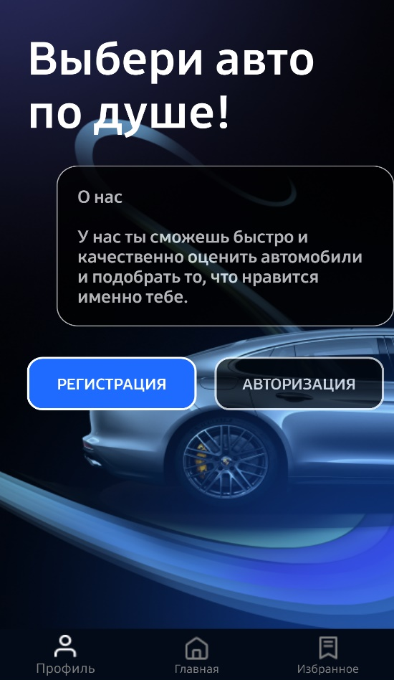
Автосалон
Для лёгкого выбора автомобиля, просмотра характеристик и цен на автомобили, а так же для записи на тест-драйв можно использовать приложение «Автсалон»!

Slide 2

Цель
Целью курсового проекта является разработка мобильного приложения «Автосалон». Приложение должно содержать удобный интерфейс и функционал для подбора автомобиля по заданным характеристикам, а так же запись на тест-драйв пользователей.
Главная задача, разработать мобильное приложение, позволяющее выбрать автомобиль, ознакомиться с его характеристиками (модель, тип кузова, объем двигателя, тип двигателя, привод, стоимость и т.д.) и записаться на тест-драйв. Предоставить пользователю возможность подбора автомобиля по различным критериям, реализовать поиск, добавление в избранное. Неавторизованному пользователю доступен только просмотр и поиск. В режиме администратора осуществить проверку заявок на тест-драйв, вести статистический учет по работе автосалона. В качестве хранилища использовать базу данных.

Slide 3
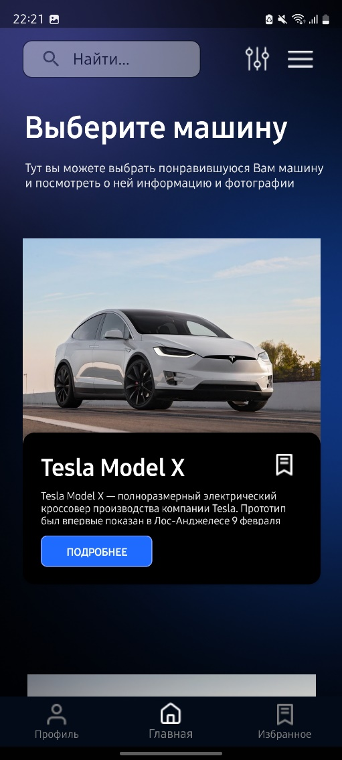
Выбор автомобилей
В данном пункте можно выбрать интересующий вас автомобиль в приятной ленте автомобилей! В карточке автомобиля представлены изображения, названия и краткое описание. Лента отображается всем пользователям.
01.
Лента автомобилей

Slide 4
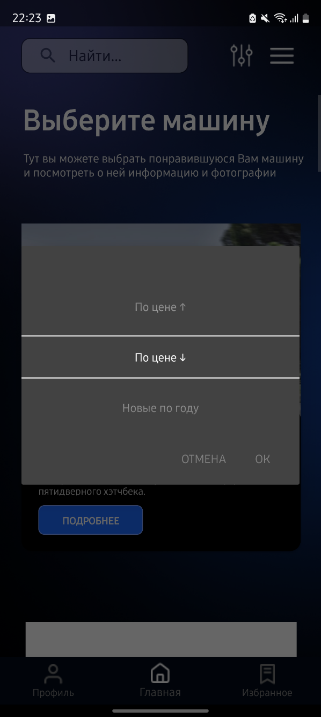
Сортировка
В ленте автомобилей для удобного поиска, предусмотрена сортировка по разным параметрам:
Случайная
По цене(от большего к меньшему)
По цене(от меньшего к большему)
Новые по году
Старые по году

Slide 5
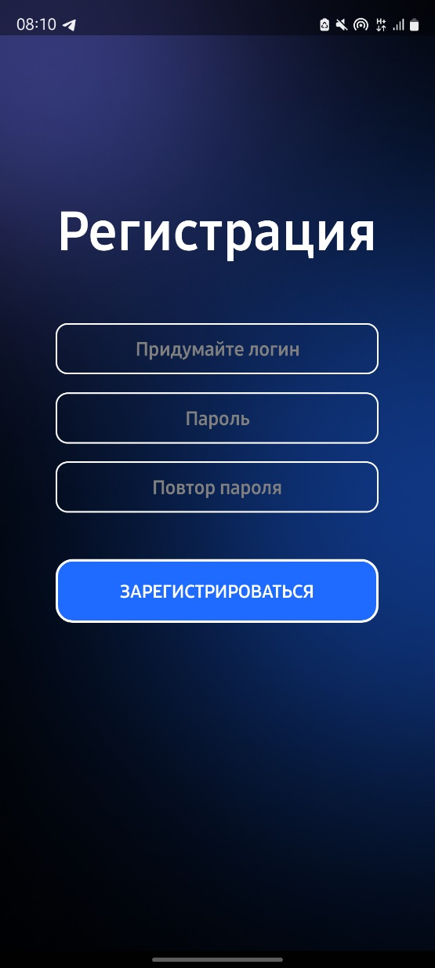
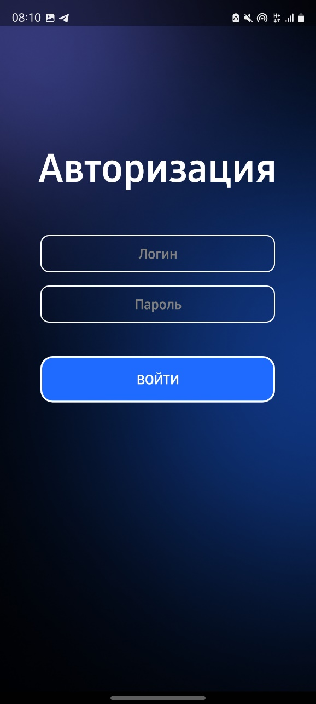
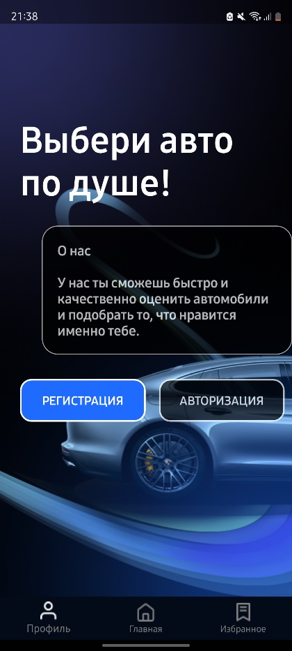
Авторизация и регистрация
Пользователь может зарегистрироваться в приложении для включения дополнительных функций, таких как:
Добавление в избранное
Запись на тест-драйв
02.
Авторизация и регистрация

Slide 6
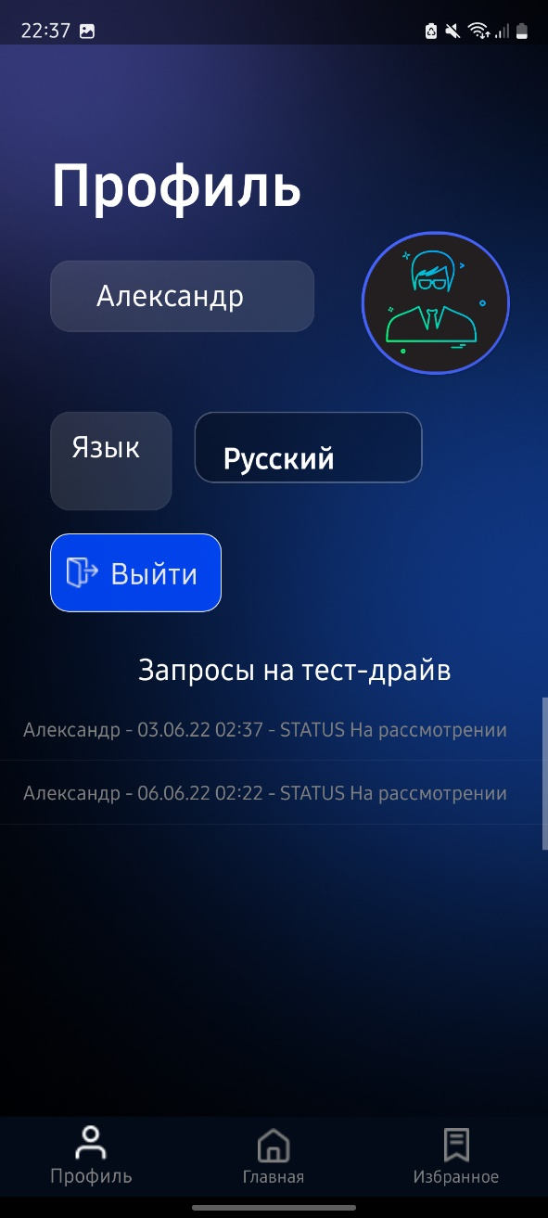
Профиль
В профиле отображается логин аккаунта и запросы на тест-драйв. Можно выбрать язык интерфейса и выйти из аккаунта.
В запросе на тест-драйв отображается имя, время записи и статус запроса.
03.
Профиль

Slide 7
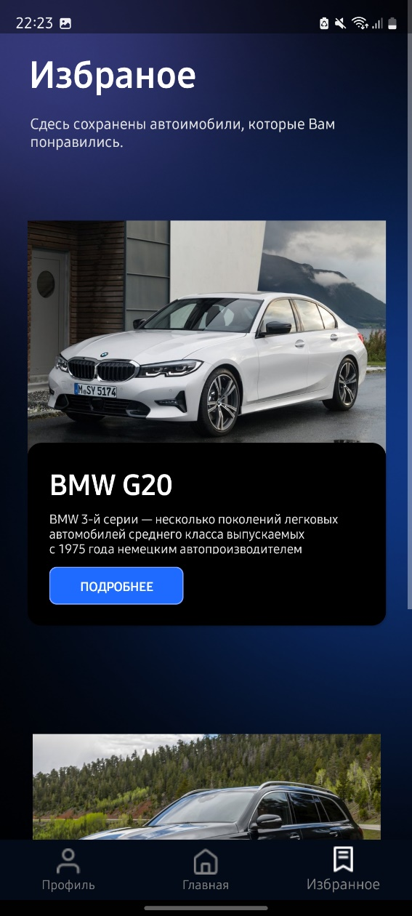
Избранное
Если Вам понравился автомобиль и вы не хотите его потерять, вы можете добавить его в «Избранное». В избранном отображается последние 5 моделей автомобилей.
04.
Избранное

Slide 8
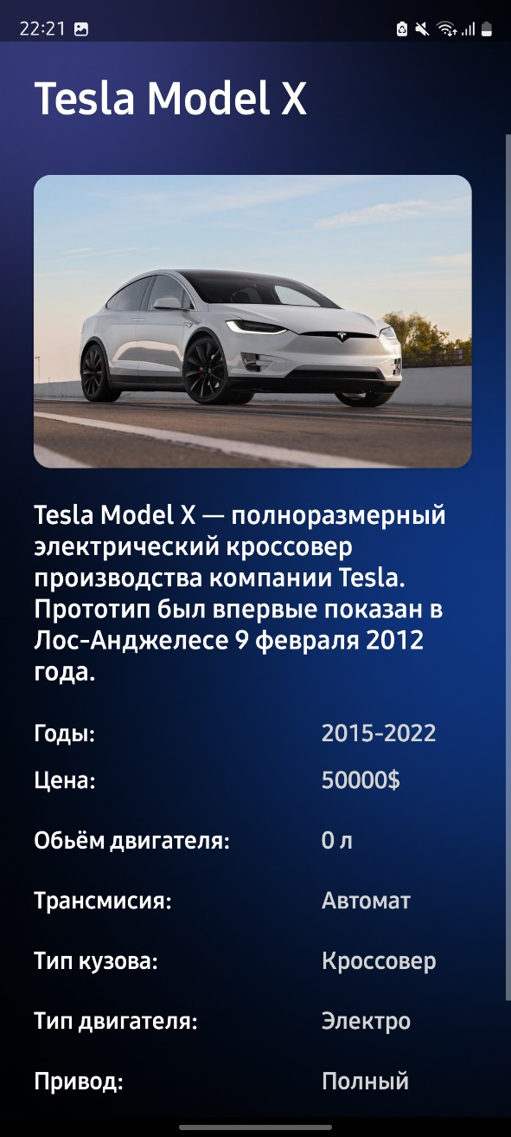
Подробнее
Подробнее отображает всю информацию об автомобиле, а именно:
Марку и модель автомобиля
Изображение автомобиля
Описание автомобиля
Характеристики
Кнопка записи на тест-драйв
05.
Подробнее

Slide 9
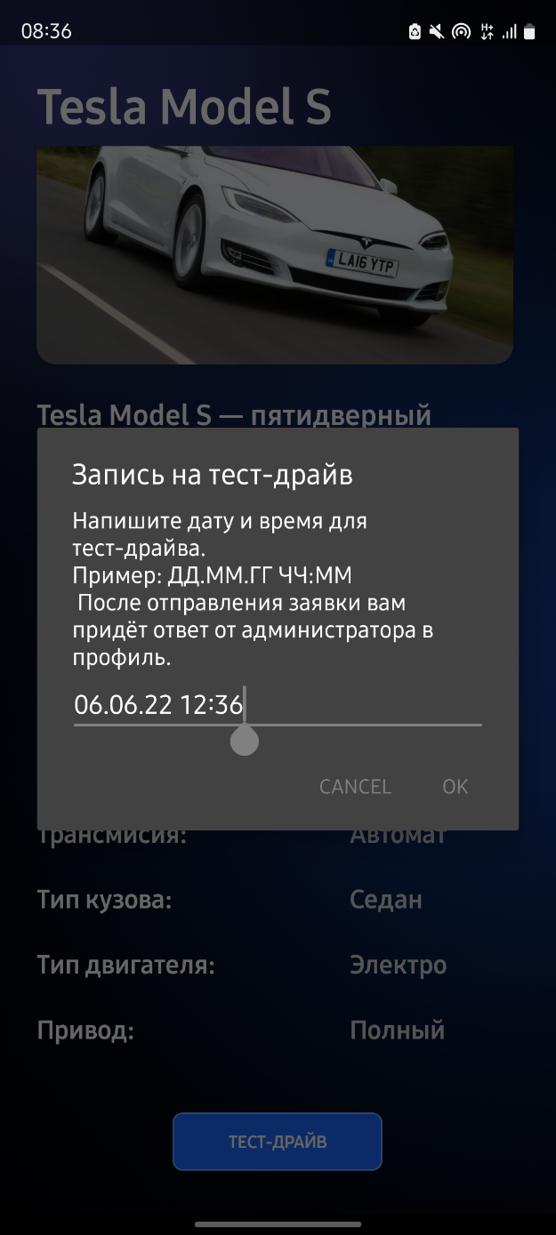
Запись на тест-драйв
Если Вам понравился автомобиль и вы хотите посмотреть его в живую, то вы можете записаться на тест-драйв. Вы можете выбрать удобную для Вас дату и время и после одобрения администратора приехать в назначенное время по адресу.
06.
Авторизация и регистрация

Slide 10
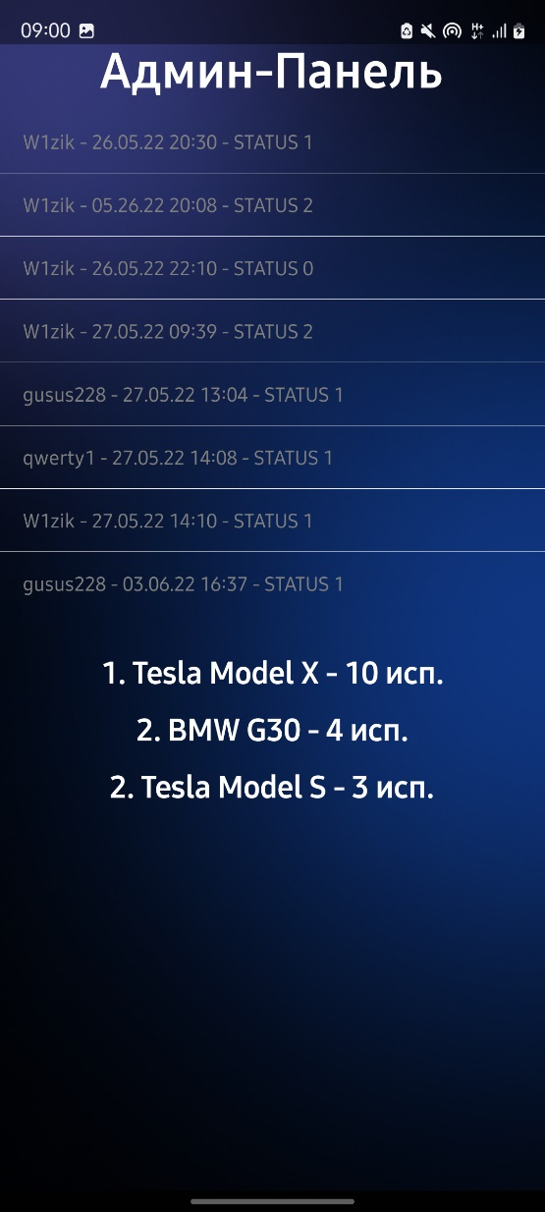
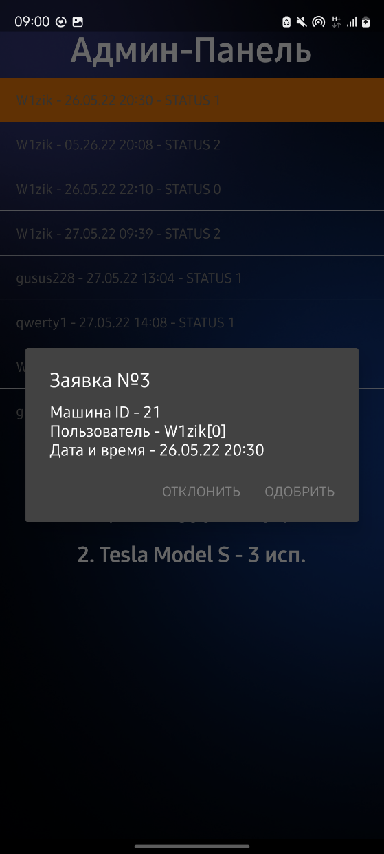
Админ-панель
Для одобрения заявок и сбора статистики по использованию автомобилей используется «Админ-панель». Из неё можно одобрять или отклонять заявки и просматривать самые популярные автомобили.
07.
Админ-панель

Slide 11
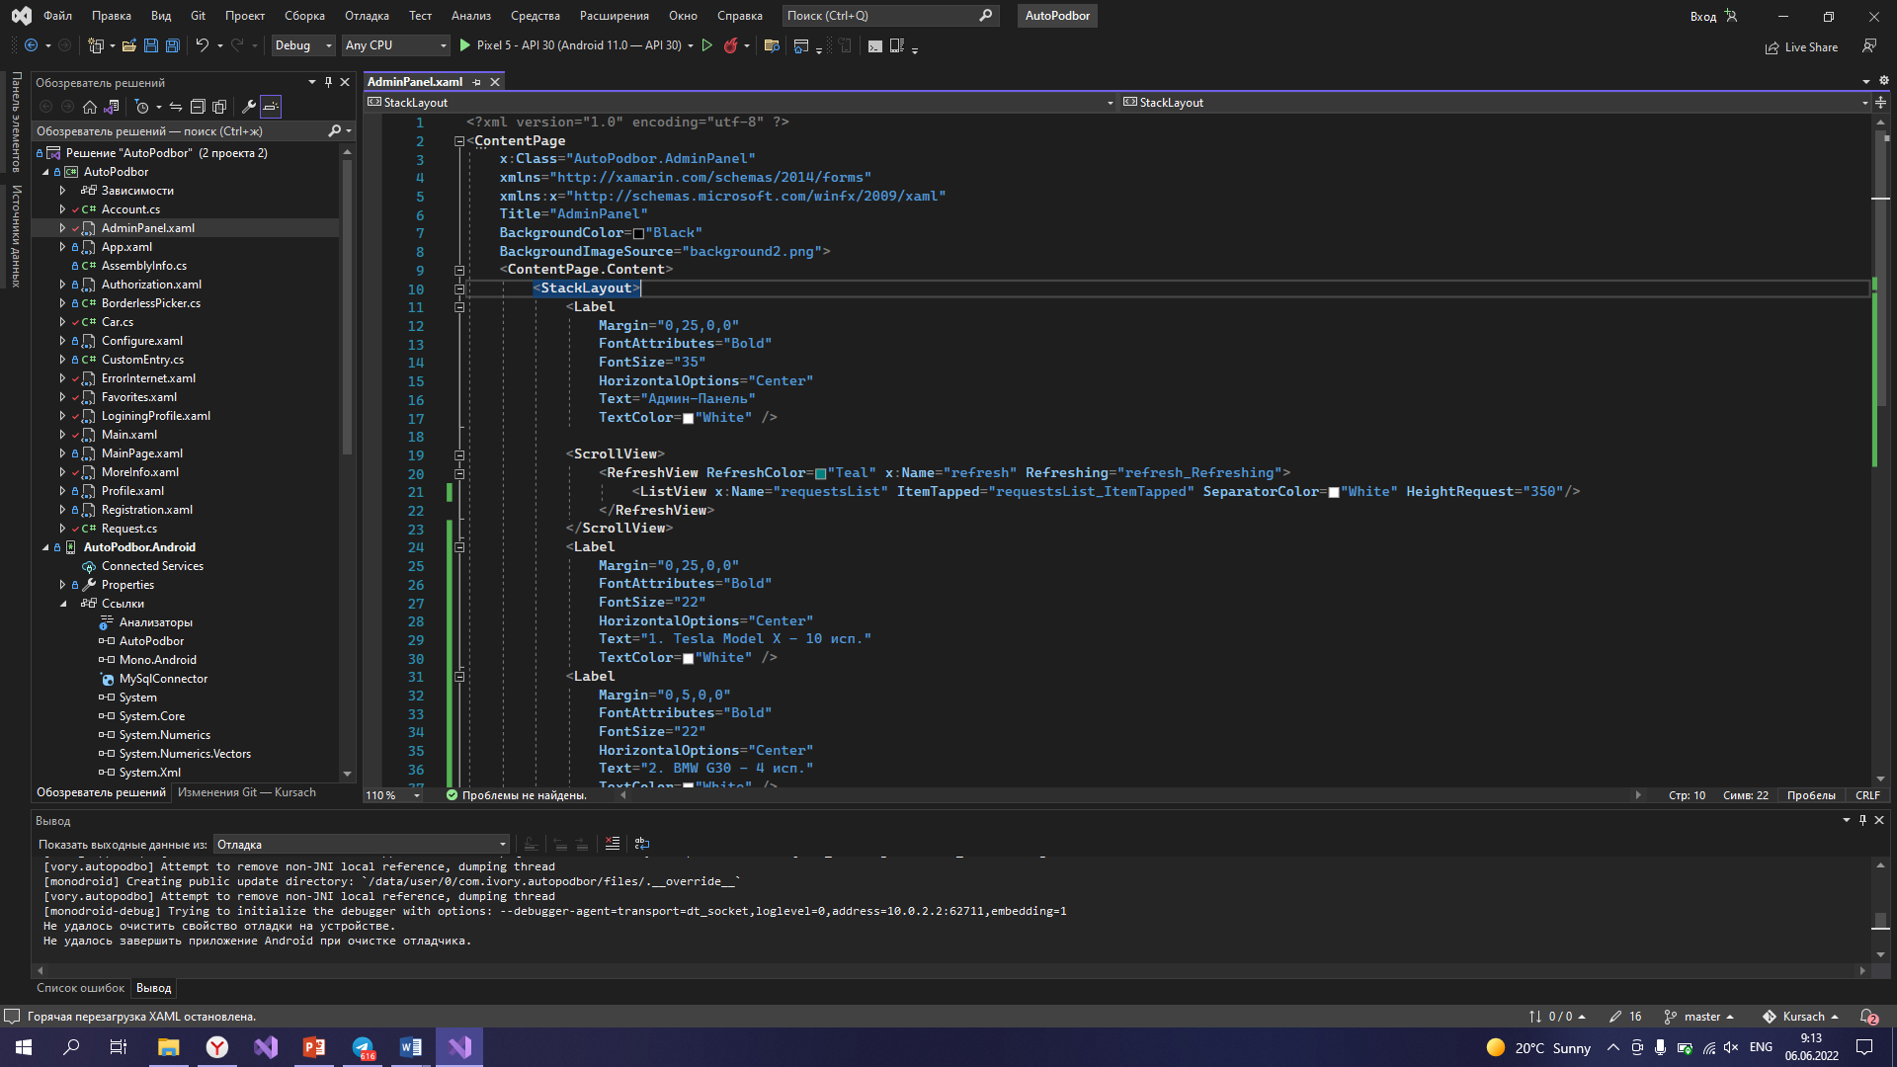
Инструменты
Для разработки данного приложения использовались Visual Studio 2022 и дополнение к ней Xamarin.Forms.
Microsoft Visual Studio - интегрированная среда разработки (IDE) от Microsoft. Используется для разработки компьютерных программ, а также веб-сайтов, веб-приложений, веб-сервисов и мобильных приложений.
Xamarin.Forms — это платформа пользовательского интерфейса с открытым кодом. С помощью Xamarin.Forms разработчики могут создавать приложения для Xamarin.Android, Xamarin.iOS и Windows на основе общей базы кода.
Visual Studio 2022

Slide 12

Автосалон
Курсовой проект Янушевича Александра, группа Т-992
github.com/sashaYanushevich

